Slide 1
SỞ GIÁO DỤC VÀ ĐÀO TẠO TỈNH NINH BÌNH
CHUYÊN ĐỀ STEAM MÔN TIN HỌC 6
CHỦ ĐỀ: THIẾT KẾ SỔ LƯU NIỆM
Tam Điệp, ngày 28 tháng 2 năm 2023

Slide 2
PHẦN I
KHỞI ĐỘNG

Slide 3
Thể lệ:
Các đội thi sẽ tự giới thiệu về đội của mình và các thành viên trong đội dưới các hình thức như: Thơ, ca, hò, vè, đóng kịch … Điểm tối đa là 10 điểm, BGK chấm bằng hình thức giơ bảng. Thời gian cho mỗi đội thể hiện không quá 7 phút, nếu vượt quá thời gian quy định thì BGK sẽ thống nhất trừ điểm như sau: Quá 1 phút trừ 0,5 điểm; Quá 2 phút: Trừ 1 điểm; quá trên 3 phút: Trừ 2 điểm.

Slide 4
SỞ GIÁO DỤC VÀ ĐÀO TẠO TỈNH NINH BÌNH
CHUYÊN ĐỀ STEAM MÔN TIN HỌC 6
CHỦ ĐỀ: THIẾT KẾ SỔ LƯU NIỆM
Tam Điệp, ngày 28 tháng 2 năm 2023

Slide 5
PHẦN 2
ĐẤU TRƯỜNG TIN HỌC
Thể lệ thi đấu:
- Mỗi đội sẽ cử đại diện là 10 em tham gia vào đấu trường tin học bằng phần mềm Quizizz.
- Các em sẽ được cung cấp 1 gói 20 câu hỏi kiến thức Tin học lớp 6.
- Hệ thống sẽ tự động cập nhật điểm và xếp hạng của các thí sinh tham gia dự thi.
- BTC sẽ trao giải cá nhân cho thí sinh đạt điểm cao nhất và đồng thời cộng điểm đồng đội cho 10 thí sinh dẫn đầu.

Slide 6
SỞ GIÁO DỤC VÀ ĐÀO TẠO TỈNH NINH BÌNH
CHUYÊN ĐỀ STEAM MÔN TIN HỌC 6
CHỦ ĐỀ: THIẾT KẾ SỔ LƯU NIỆM
Tam Điệp, ngày 28 tháng 2 năm 2023

Slide 7
PHẦN THI
DÀNH CHO KHÁN GIẢ

Slide 8
CÂU HỎI 1
Màn hình, máy in là những ví dụ về loại thiết bị nào của máy tính?
A. Bộ nhớ.
B. Thiết bị lưu trữ.
C. Thiết bị ra.
D. Thiết bị vào.

Slide 9
CÂU HỎI 2
Thiết bị nào sau đây là thiết bị vào của máy tính?
A. Camera.
B. Máy in.
C. Màn hình.
D. Loa.

Slide 10
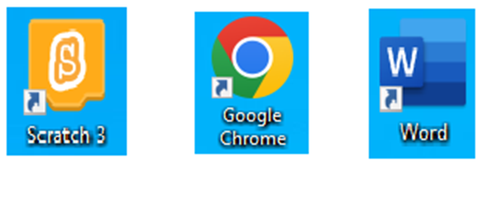
CÂU HỎI 3
Trong các phần mềm sau, phần mềm số mấy được sử dụng để truy cập internet?
1
2
3

Slide 11
CÂU HỎI 4
Trong các trang web sau, trang web nào được gọi là máy tìm kiếm?
a. www.youtube.com
b. www. dantri.com.vn
c. www.24h.com.vn
d. www.google.com

Slide 12
CÂU HỎI 5
Trong các tên sau đây, tên nào không phải là tên của trình duyệt web?
A. Mozilla Firefox.
B. Google Chrome.
C. Windows Explorer.

Slide 13
CÂU HỎI 6
Địa chỉ thư điện tử bắt buộc phải có kí hiệu nào?
A. @
B. $
C. &
D. #

Slide 14
CÂU HỎI 7
Một số biện pháp bảo vệ thông tin, tài khoản cá nhân và chia sẻ thông tin an toàn là:
A. Không cần cài đặt phần mềm diệt virus.
B. Đăng xuất các tài khoản khi đã dùng xong.
C. Chia sẻ thông tin cá nhân trên mạng..
D. Truy cập các liên kết lạ.

Slide 15
CÂU HỎI 8
Hình ảnh sau là biểu tượng của phần mềm nào?
Microsoft Office Word

Slide 16
CÂU HỎI 9
Nút lệnh ở hình bên có chức năng?
A. Căn lề trái
B. Căn lề phải
C. Căn giữa
D. Căn đều hai bên

Slide 17
CÂU HỎI 10
Để định dạng chữ đậm cho một nhóm kí tự đã chọn. Ta cần dùng tổ hợp phím nào dưới đây?
A. Ctrl + I.
B. Ctrl + L.
C. Ctrl + E.
D. Ctrl + B.

Slide 18
SỞ GIÁO DỤC VÀ ĐÀO TẠO TỈNH NINH BÌNH
CHUYÊN ĐỀ STEAM MÔN TIN HỌC 6
CHỦ ĐỀ: THIẾT KẾ SỔ LƯU NIỆM
Tam Điệp, ngày 28 tháng 2 năm 2023

Slide 19
PHẦN III
TRẢI NGHIỆM- BÁO CÁO SẢN PHẨM

Slide 20
Biểu chấm:
Điểm của các đội chơi sẽ được ban giám khảo đánh giá theo thang điểm 60.
Trong đó:
- Trải nghiệm điểm tối đa 20 điểm.
- Sản phẩm điểm tối đa 30 điểm.
- Phản biện điểm tối đa 10 điểm.

Slide 21
SỞ GIÁO DỤC VÀ ĐÀO TẠO TỈNH NINH BÌNH
CHUYÊN ĐỀ STEAM MÔN TIN HỌC 6
CHỦ ĐỀ: THIẾT KẾ SỔ LƯU NIỆM
Tam Điệp, ngày 28 tháng 2 năm 2023

